Slide 1
Taller de Glitching HARDWARE HACKING ES
Ataques de canal paralelo
Conseguir un funcionamiento diferente al que proyectó el programador del software.

Slide 2
Taller de Glitching HARDWARE HACKING ES
Ataques de canal paralelo
Tensión
Reloj
Analisis de potencia

Slide 3
Taller de Glitching HARDWARE HACKING ES
Insertar pequeños fallos (glitches) en la línea de alimentación de un dispositivo embebido puede provocar que se salten instrucciones o corromper el resultado de ciertas operaciones.
Insertar fallos de alimentación para
saltar instrucciones o corromper el
resultado de las operaciones.

Slide 4
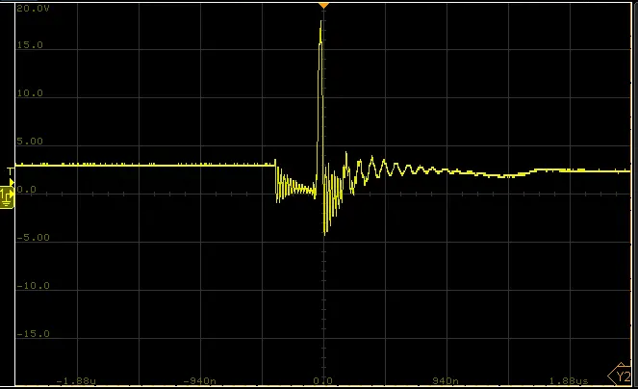
Taller de Glitching HARDWARE HACKING ES
Tensión

Slide 5
Taller de Glitching HARDWARE HACKING ES
El glitch de tensión es más fiable de ejecutar en algunos objetivos si lo comparamos con los glitches de reloj (clock glitching), el voltage glitching tiene también la ventaja de que los pines de alimentación (Vcc) de los chips suelen ser más accesibles.

Slide 6
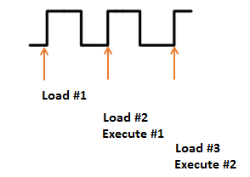
Taller de Glitching HARDWARE HACKING ES
En lugar de cargar cada instrucción desde la FLASH y ejecutar todo el proceso completo de ejecución cada vez, el sistema utiliza un pipeline para acelerar la ejecución. Esto significa que una instrucción está siendo decodificada mientras la siguiente está siendo recuperada, tal como muestra el siguiente diagrama:

Slide 7
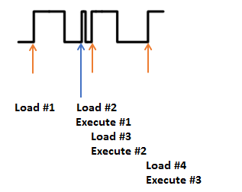
Taller de Glitching HARDWARE HACKING ES
Pero si modificamos el reloj, podríamos tener una situación en la que el sistema no tenga tiempo suficiente para ejecutar realmente una instrucción. La ejecución de la instrucción #1 se omite efectivamente. Antes de que el sistema tenga tiempo de ejecutarla, llega otro flanco de reloj, lo que provoca que el microcontrolador comience la ejecución de la siguiente instrucción:

Slide 8
Taller de Glitching HARDWARE HACKING ES
Power Analysis

